Slide 1
Persistência em Banco de Dados
Marcelo Augusto da Silva

Slide 2
Visão Geral da App
Implementaremos uma App para manipulação de dados de alunos.
– Os dados dos alunos serão armazenados em um banco de dados.

Slide 3
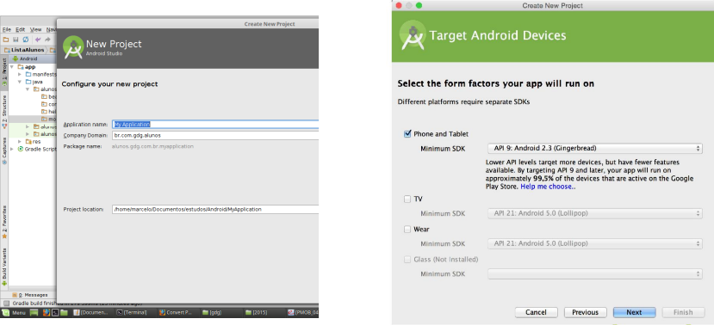
Criação do Projeto
Vamos criar um novo projeto:
File > new Project

Slide 4
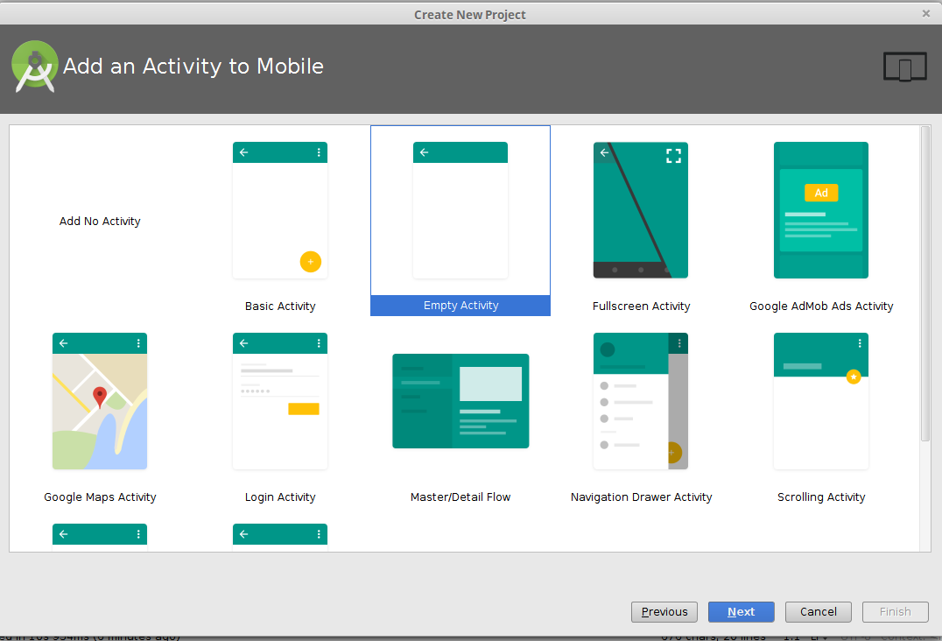
Finalizando a criação do projeto
Para finalizar selecionaremos como modelo a "Basic Activity" que é a nossa interface visual.

Slide 5
Estrutura de Pacotes
Os diretórios estão diretamente relacionados aos chamados pacotes e costumam agrupar classes de funcionalidades similares ou relacionadas.
Crie a seguinte estrutura de pacotes no projeto.
controller: armazena as Acvies do projeto.
model: armazena a classe de manipulação do banco de dados.
bean: armazena a classe bean do projeto.
helper: armazena a classe especialista para extrair e tratar dados da tela.

Slide 6
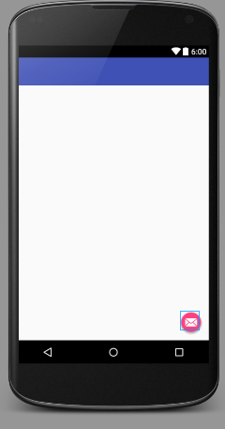
Tela de Listagem de Alunos
Agora vamos definir a tela de listagem de alunos cadastrados.
Esta tela irá conter os seguintes componentes:
– Lista: para apresentação dos nomes dos alunos. O componente com essa função é o ListView, que recebe uma coleção de Objetos e lista seus dados.
– Menu: para navegação até a tela de cadastro de alunos.

Slide 7
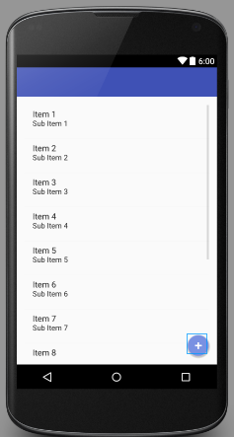
Montando o layout
Apague o textView e adicione um listView na content_main.xml
Na activity_main.xml altere o btn fab: Modifique sua cor de fundo e também seu icone
Sua view irá ficar semelhante a imágem ao lado.

Slide 8
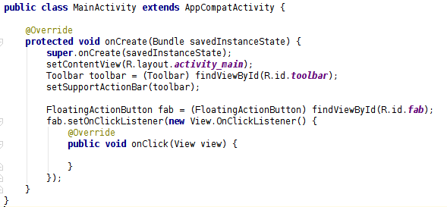
Refatorando nosso código
Vamos organizar nosso código java:
Na Classe MainActivity.java deixe somente o método onCreate.
Remova também o código que esta dentro do método fab.setOnClickListener()
Ficando igual ao código do proximo slide:

Slide 9
public class MainActivity extends AppCompatActivity {
@Override
protected void onCreate(Bundle savedInstanceState) {
super.onCreate(savedInstanceState);
setContentView(R.layout.activity_main);
Toolbar toolbar = (Toolbar) findViewById(R.id.toolbar);
setSupportActionBar(toolbar);
FloatingActionButton fab = (FloatingActionButton)
findViewById(R.id.fab);
fab.setOnClickListener(new View.OnClickListener() {
@Override
public void onClick(View view) {
}
});
}
}

Slide 10
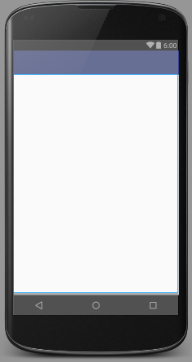
Activity Formulário
Vamos criar uma segunda activity que será responsável pelo cadastro e alteração dos dados da nossa agenda.
Clicando em new > Activity > Basic Activity
No activity formulário vamos apagar o botão "fab" e na classe Formulário.Java vamos apagar o codigo responsável pelo clique no botão "fab" que apagamos.

Slide 11
Implementando o método onClick
Quando clicar no botão + da activity_main vamos chamar o formulário para adicionar um novo registro.
Vamos adicionar o código no clique do botão:
Na activity_main.java vamos ter o método responsável pelo comportamento do botão "fab" que é o fab.setOnClickListener, vamos instanciar um Intent passando por parâmetro nossa classe atual e pra onde queremos ir que é o Formulário.class, nosso código ficará assim:
FloatingActionButton fab = (FloatingActionButton) findViewById(R.id.fab);
fab.setOnClickListener(new View.OnClickListener() {
@Override
public void onClick(View view) {
Intent intent = new Intent(MainActivity.this, Formulario.class);
startActivity(intent);
}
});

Slide 12
public class MainActivity extends AppCompatActivity {
@Override
protected void onCreate(Bundle savedInstanceState) {
super.onCreate(savedInstanceState);
setContentView(R.layout.activity_main);
Toolbar toolbar = (Toolbar) findViewById(R.id.toolbar);
setSupportActionBar(toolbar);
FloatingActionButton fab = (FloatingActionButton)
findViewById(R.id.fab);
fab.setOnClickListener(new View.OnClickListener() {
@Override
public void onClick(View view) {
Intent intent = new Intent(MainActivity.this, Formulario.class);
startActivity(intent);
}
});
}
}

Slide 13
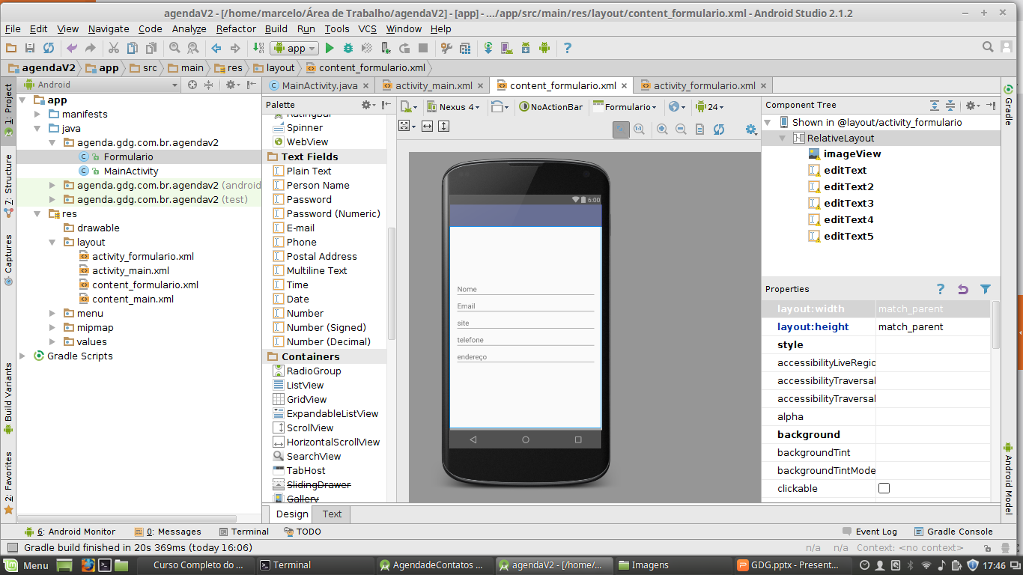
Montando o formulário
Vamos adicionar um imageView, personalName(textView), E-mail, TextPlan - Site, Phone e outro textPlan.
Selecione todos na aba "Component tree" e na aba "Propriedades" vamos formatar a largura -> layout:width: como match_parent para o elemento ocupar toda a largura do dispositivo.
Selecionando cada elemento individualmente altere sua propriedade no campo hint da aba "Propriedade" dizendo oque é este campo.

Slide 14
Adicionar botão para carregar foto
Vamos adicionar um botão dentro do imageView e redimensionar ele pra 45dp por 60dp;
Vamos colocar todas as imagens do nosso projeto na pasta drawable.
Agora vamos adicionar uma imagem de fundo no imageView, na propriedade src na aba propriedades vamos selecionar a imagem person.png.
Precisamos preencher o fundo do elemento com a cor azul #00a8ec
A modo Design deve estar igual a imagem do proximo slide

Slide 15
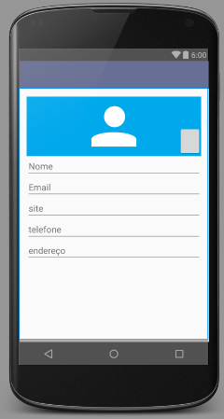
Teste a aplicação

Slide 16
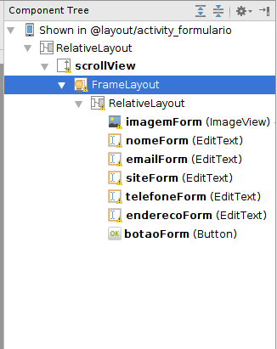
Aplicação responsiva
Para que a aplicação redimensione conforme a orientação da tela, basta colocar os seguintes elementos:
FrameLayout
RelativeLayout
ScrollView
Sua hierarquia de componentes ficará igual a imagem ao lado, onde temos todos os componentes dentro de um RelativeLayout, e o RelativeLayout dentro do FrameLayout e este dentro do ScrollView

Slide 17
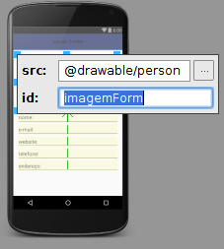
Identificando componentes
Para identificar cada componente em nossa aplicação devemos nomear eles.
Clicando 2 vezes sobre o elemento ele pede pra informar o id.
Image: imagemForm Nome: nomeForm E-mail: emailForm Site: siteForm Telefone: telefoneForm Endereço: enderecoForm Botao: botaoFotoForm ListaPrincipal: minhaLista

Slide 18
Personalizando o botão foto
Clicando em Drawable com o botão da direita vamos criar um novo "Drawable resource file". De o nome desse layout de "layout_botao_foto.xml"
Segue codigo do mesmo:

Slide 19
<?xml version="1.0" encoding="utf-8"?> <layer-list xmlns:android="http://schemas.android.com/apk/res/android"> <item> <shape android:shape="oval"> <solid android:color="@color/colorPrimaryDark"/> <padding android:top="10dp" android:right="10dp" android:left="10dp" android:bottom="10dp"/> </shape> </item> <item android:drawable="@drawable/ic_camera"/> </layer-list>

Slide 20
ToolBar
Vamos criar um botão de voltar na toolbar. Na classe Formulario.java vamos configuara nossa toolbar Dentro do método onCreate da nossa Classe:
Toolbar toolbar = (Toolbar) findViewById(R.id.toolbar); setSupportActionBar(toolbar); Segue código do mesmo:

Slide 21
if (null != toolbar) { toolbar.setNavigationIcon(R.drawable.abc_ic_ab_back_mtrl_am_alpha); toolbar.setTitle(R.string.title_activity_formulario); toolbar.setNavigationOnClickListener(new View.OnClickListener() { @Override public void onClick(View v) { NavUtils.navigateUpFromSameTask(Formulario.this);
}
});
toolbar.inflateMenu(R.menu.menu_main); }

Slide 22
Botão confirmar
Na pasta menu, vamos criar um novo menu resource file> de o nome de menu_formulario.xml
<?xml version="1.0" encoding="utf-8"?>
<menu xmlns:android="http://schemas.android.com/apk/res/android"
xmlns:app="http://schemas.android.com/apk/res-auto">
<item
android:id="@+id/menu_formulario_ok"
android:icon="@drawable/ic_confirmar"
app:showAsAction = "always"
android:title="ok"/>
</menu>

Slide 23
Setando o menu na classe Formulario.java
Sobrescreva o método onCreateOptionsMenu e onOptionsItemSelected na classe Formulario.java
@Override
public boolean onCreateOptionsMenu(Menu menu) {
getMenuInflater().inflate(R.menu.menu_formulario, menu);
return true;
}

Slide 24
@Override public boolean onOptionsItemSelected(MenuItem item) { switch (item.getItemId()){ case R.id.menu_formulario_ok: //pega todos os dados do formulário e seta no objeto contato Contato contato = helper.pegaContatoDoFormulario(); ContatoDAO dao = new ContatoDAO(Formulario.this); if (contato.getId() == null){ dao.inserirContato(contato); }else { dao.alteraContato(contato); } dao.close(); finish(); return false; default: return super.onOptionsItemSelected(item); } }

Slide 25
Criando a Classe contato
public class Contato implements Serializable {
private String nome; private String email; private String site; private String telefone; private String endereco; private String foto; private Long id;
...get and set
}
Essa classe será o espelho do nosso banco de dados.

Slide 26
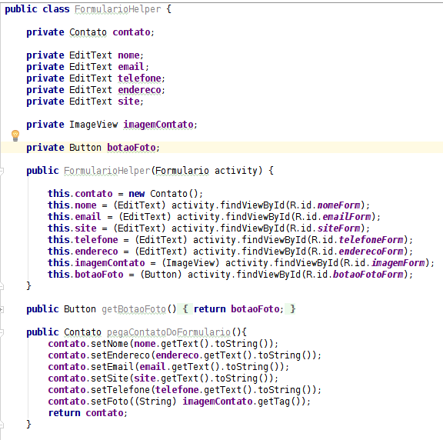
FormularioHelper
Essa classe vai ser responsável por poular os campos do formulário e fazer o caminho inverso, pegar o valor dos campos do formulário e setar no objeto Contato.
Principais métodos: getBotaoFoto() pegaContatoDoFormulario() colocaNoFormulario() carregaImagem() Obs. A imagem vamos pegar o caminho da imagem

Slide 27
public class FormularioHelper {
private Contato contato; private EditText nome; private EditText email; private EditText telefone; private EditText endereco; private EditText site; private ImageView imagemContato; private Button botaoFoto; public FormularioHelper(Formulario activity) { this.contato = new Contato(); this.nome = (EditText) activity.findViewById(R.id.nomeForm); this.email = (EditText) activity.findViewById(R.id.emailForm); this.site = (EditText) activity.findViewById(R.id.siteForm); this.telefone = (EditText) activity.findViewById(R.id.telefoneForm); this.endereco = (EditText) activity.findViewById(R.id.enderecoForm); this.imagemContato = (ImageView) activity.findViewById(R.id.imagemForm); this.botaoFoto = (Button) activity.findViewById(R.id.botaoFotoForm); }
continua...

Slide 28
//retorna a foto public Button getBotaoFoto(){ return botaoFoto; } //pega os campos preenchidos do forumatio e seta no //objeto contato public Contato pegaContatoDoFormulario(){ contato.setNome(nome.getText().toString()); contato.setEndereco(endereco.getText().toString()); contato.setEmail(email.getText().toString()); contato.setSite(site.getText().toString()); contato.setTelefone(telefone.getText().toString()); contato.setFoto((String) imagemContato.getTag()); return contato; } continua...

Slide 29
//seta os campos do formulário com os valores do objeto public void colocaNoFormulario(Contato contato) { nome.setText(contato.getNome()); endereco.setText(contato.getEndereco()); email.setText(contato.getEmail()); site.setText(contato.getSite()); telefone.setText(contato.getTelefone()); imagemContato.setTag(contato.getFoto()); carregaImagem(contato.getFoto()); this.contato = contato; } //carrega a imagem public void carregaImagem(String localArquivoFoto) { if(localArquivoFoto != null) { Bitmap imagemFoto = BitmapFactory.decodeFile(localArquivoFoto); imagemContato.setImageBitmap(imagemFoto); imagemContato.setTag(localArquivoFoto); } }

Slide 30
Listando dados
Vamos criar um novo layout e vamos chamar de celula_layout.xml
Na pasta layout clique com o botão da direita e clique em new > layout resource file > de o nome de celula_layout.xml
Esse arquivo vai ser responsável por organiar os itens na nossa listView.
Segue a baixo o código do mesmo:

Slide 31
<?xml version="1.0" encoding="utf-8"?>
<LinearLayout xmlns:android= "http://schemas.android.com/apk/res/android" android:orientation="horizontal" android:layout_width="match_parent" android:layout_height="match_parent"> <ImageView android:layout_width="100dp" android:layout_height="100dp" android:id="@+id/imagemCelula" android:background="@color/background_material_dark" />
<LinearLayout android:orientation="vertical" android:layout_width="match_parent" android:layout_height="match_parent"> Continua....

Slide 32
<TextView android:layout_width="wrap_content" android:layout_height="wrap_content" android:textAppearance="?android:attr/textAppearanceLarge" android:text="Large Text" android:id="@+id/nomeCelula" />
<TextView android:layout_width="wrap_content" android:layout_height="wrap_content" android:textAppearance="?android:attr/textAppearanceMedium" android:text="Medium Text" android:id="@+id/telefoneCelula" /> </LinearLayout> </LinearLayout>

Slide 33
ContatoAdaptador
Será necessária para montar nossa listView e pegar os dados do listView e passar para o furmulário.
New > Classe. De o nome de Contato Adaptador.
Essa classe vai extender BaseAdapter que por sua vez te obrigará a implentar seus métodos abstratos:
getCount() -> retorna o tamanho da lista getItem() -> retorna a pela posição getItemId() -> retorna o id do objeto getView() -> retorna a view com todos os elementos.
Segue codigo do mesmo:

Slide 34
public class ContatoAdaptador extends BaseAdapter {
private final List<Contato> contatos;
private final Activity activity; public ContatoAdaptador(Activity activity, List<Contato> contatos) { this.contatos = contatos; this.activity = activity; }
@Override public int getCount() { return this.contatos.size(); }
@Override public Object getItem(int position) { return this.contatos.get(position); }
@Override public long getItemId(int position) { return this.contatos.get(position).getId(); } Continua....

Slide 35
@Override public View getView(int position, View convertView, ViewGroup parent) { View linha = convertView; Contato contato = contatos.get(position); Bitmap bm; if(linha == null){ linha = this.activity.getLayoutInflater().inflate(R.layout.celula_layout, parent, false); } TextView nome = (TextView) linha.findViewById(R.id.nomeCelula); TextView telefone = (TextView) linha.findViewById(R.id.telefoneCelula); nome.setText(contato.getNome()); if(contato.getFoto() != null){ bm = BitmapFactory.decodeFile(contato.getFoto()); }else{ bm = BitmapFactory.decodeResource(activity.getResources(), R.drawable.ic_no_image); } bm = Bitmap.createScaledBitmap(bm, 180, 120, true); ImageView foto = (ImageView) linha.findViewById(R.id.imagemCelula); foto.setImageBitmap(bm); if(telefone != null){telefone.setText(contato.getTelefone());} return linha; } }

Slide 36
ContatoDAO
Essa classe vai extender o SQLiteOpenHelper, onde será necessário implementar seus métodos abstratos: onCreate -> criação do banco onUpgrade -> alteração do banco public void onCreate(SQLiteDatabase db) { String ddl = "CREATE TABLE " + TABELA + " (id INTEGER PRIMARY KEY, " + " nome TEXT NOT NULL, " + " telefone TEXT, " + " endereco TEXT, " + " email TEXT, " + " site TEXT, " + " caminhoFoto TEXT);"; db.execSQL(ddl); }

Slide 37
@Override public void onUpgrade(SQLiteDatabase db, int oldVersion, int newVersion) { if (oldVersion==1) { String sql = "ALTER TABLE " + TABELA + " ADD COLUMN caminhoFoto TEXT;"; db.execSQL(sql); } }
Segue codigo completo da classe:

Slide 38
public class ContatoDAO extends SQLiteOpenHelper { private static final int VERSAO = 1; private static final String TABELA = "Contatos"; private static final String DATABASE = "DadosAgenda"; public ContatoDAO(Context context) { super(context, DATABASE, null, VERSAO); }
public void inserirContato (Contato contato){ ContentValues values = new ContentValues(); values.put("nome", contato.getNome()); values.put("email", contato.getEmail()); values.put("site", contato.getSite()); values.put("telefone", contato.getTelefone()); values.put("endereco", contato.getEndereco()); values.put("caminhoFoto", contato.getFoto()); getWritableDatabase().insert(TABELA, null, values);
}
public void apagarContato (Contato contato){ SQLiteDatabase db = getWritableDatabase(); String[] args = {contato.getId().toString()}; db.delete("contatos", "id=?", args); } continua.....

Slide 39
public void alteraContato(Contato contato){ ContentValues values = new ContentValues(); values.put("nome", contato.getNome()); values.put("email", contato.getEmail()); values.put("site", contato.getSite()); values.put("telefone", contato.getTelefone()); values.put("endereco", contato.getEndereco()); values.put("caminhoFoto", contato.getFoto()); String[] idParaSerAlterado = {contato.getId().toString()}; getWritableDatabase().update(TABELA, values, "id=?", idParaSerAlterado); }
public void onCreate(SQLiteDatabase db) { String ddl = "CREATE TABLE " + TABELA + " (id INTEGER PRIMARY KEY, " + " nome TEXT NOT NULL, " + " telefone TEXT, " + " endereco TEXT, " + " email TEXT, " + " site TEXT, " + " caminhoFoto TEXT);"; db.execSQL(ddl); } Continua....

Slide 40
@Override public void onUpgrade(SQLiteDatabase db, int oldVersion, int newVersion) { if (oldVersion==1) { String sql = "ALTER TABLE " + TABELA + " ADD COLUMN caminhoFoto TEXT;"; db.execSQL(sql); } }
public List<Contato> getLista(){ List<Contato> contatos = new ArrayList<Contato>(); Cursor c = getReadableDatabase().rawQuery("SELECT * FROM " + TABELA + ";", null); while ((c.moveToNext())) { Contato contato = new Contato(); contato.setId(c.getLong(c.getColumnIndex("id"))); contato.setNome(c.getString(c.getColumnIndex("nome"))); contato.setTelefone(c.getString(c.getColumnIndex("telefone"))); contato.setEndereco(c.getString(c.getColumnIndex("endereco"))); contato.setEmail(c.getString(c.getColumnIndex("email"))); contato.setSite(c.getString(c.getColumnIndex("site"))); contato.setFoto(c.getString(c.getColumnIndex("caminhoFoto"))); contatos.add(contato); } c.close(); return contatos; } Continua....

Slide 41
public boolean isContato(String telefone){
String[] parametros = {telefone};
Cursor rawQuery = getReadableDatabase().rawQuery("SELECT telefone FROM " + TABELA + " WHERE telefone = ?", parametros);
int total = rawQuery.getCount();
return total > 0;
}
}

Slide 42
Salvando um Contato
Primeiramente vamos adicionar um botão no nosso formulario para salvar, seu id será btnSalvar;
Na classe Formulário.class vamos declarar o método onOptionsItemSelected, onde vamos verificar se os dados que estão chegando do formulário é um novo contato ou se é um contato ja existente.
Segue codigo do método:

Slide 43
@Override public boolean onOptionsItemSelected(MenuItem item) { switch (item.getItemId()){ case R.id.menu_formulario_ok: Contato contato = helper.pegaContatoDoFormulario(); ContatoDAO dao = new ContatoDAO(Formulario.this); if (contato.getId() == null){ dao.inserirContato(contato); }else { dao.alteraContato(contato); } dao.close(); finish(); return false; default: return super.onOptionsItemSelected(item); } }

Slide 44
Listando os dados na tela
Na nossa Classe principal vamos inserir alguns métodos responsáveis por isso:
Primeiramente vamos delcarar duas váriaveis:
private ListView minhaLista; private Contato contatoParaLigar;
Vamos implentar dois métodos
onResume() carregaLista() Codigo no proximo Slide

Slide 45
onResume()
@Override
protected void onResume() {
carregaLista();
super.onResume();
}

Slide 46
carregaLista()
private void carregaLista() {
ContatoDAO dao = new ContatoDAO(this);
List<Contato> contatos = dao.getLista();
dao.close();
ContatoAdaptador adapter = new
ContatoAdaptador(this, contatos);
this.minhaLista.setAdapter(adapter);
}

Slide 47
Context Menu
Para fazer o clique contínuo e aparecer um menu vamos criar um context menu. Vamos atualizar nosso método onCreate na classe MainActivity.java
Segue código no proximo slide:

Slide 48
@Override protected void onCreate(Bundle savedInstanceState) { super.onCreate(savedInstanceState); setContentView(R.layout.activity_main); Toolbar toolbar = (Toolbar) findViewById(R.id.toolbar); setSupportActionBar(toolbar); FloatingActionButton fab = (FloatingActionButton) findViewById(R.id.fab);
fab.setOnClickListener(new View.OnClickListener() { @Override public void onClick(View view) { Intent intent = new Intent(MainActivity.this, Formulario.class); startActivity(intent); } });
minhaLista = (ListView) findViewById(R.id.listView); registerForContextMenu(minhaLista); minhaLista.setOnItemClickListener(new AdapterView.OnItemClickListener() { @Override public void onItemClick(AdapterView<?> parent, View view, int position, long id) { Contato contato; contato = (Contato) parent.getItemAtPosition(position); Intent edicao = new Intent(MainActivity.this, Formulario.class); edicao.putExtra("contatoSelecionado", contato); startActivity(edicao); } }); }

Slide 49
Oque foi feito?
Implementamos o método registerForContextMenu que será responsável pelo clique contínuo no item da lista que é o codigo abaixo:
minhaLista = (ListView) findViewById(R.id.listView); registerForContextMenu(minhaLista); minhaLista.setOnItemClickListener(new AdapterView.OnItemClickListener() { @Override public void onItemClick(AdapterView<?> parent, View view, int position, long id) { Contato contato; contato = (Contato) parent.getItemAtPosition(position); Intent edicao = new Intent(MainActivity.this, Formulario.class); edicao.putExtra("contatoSelecionado", contato); startActivity(edicao); } });

Slide 50
Implementando o método onCreateContextMenu()
@Override public void onCreateContextMenu(ContextMenu menu, View v, ContextMenu.ContextMenuInfo menuInfo) { AdapterView.AdapterContextMenuInfo info = (AdapterView.AdapterContextMenuInfo) menuInfo; final Contato contatoSelecionado = (Contato) minhaLista.getAdapter().getItem(info.position); final MenuItem itemApagar = menu.add("Apagar Contato"); itemApagar.setOnMenuItemClickListener(new MenuItem.OnMenuItemClickListener() {
@Override public boolean onMenuItemClick(MenuItem item) { new AlertDialog.Builder(MainActivity.this) .setIcon(android.R.drawable.ic_dialog_alert) .setTitle("Apagar") .setMessage("Deseja apagar o Contato selecionado?") .setPositiveButton("Sim", new DialogInterface.OnClickListener() { Continua.....

Slide 51
Continuação e método apagar
@Override public void onClick(DialogInterface dialog, int which) { ContatoDAO dao = new ContatoDAO(MainActivity.this);
dao.apagarContato(contatoSelecionado); dao.close(); carregaLista(); } }).setNegativeButton("Não", null).show(); return false; } }); }

Slide 52
Foto
Vamos inserir a foto do contato pela camera, para isso vamos na classe Formulário e vamos implementar o seguinte codigo no método onCreate botaoFoto.setOnClickListener(new View.OnClickListener() { @Override public void onClick(View v) { alertaSourceImagem(); } }); agora precisamos implementar o método alertaSourceImagem(), para isso vamos precisar declarar tres variaveis: private String localArquivoFoto; private static final int TIRA_FOTO = 123; private boolean fotoResource = false;

Slide 53
alertaSourceImagem()
public void alertaSourceImagem(){ AlertDialog.Builder builder = new AlertDialog.Builder(this); builder.setTitle(R.string.app_name).setMessage("Selecione a fonte da Imagem:");
builder.setPositiveButton("Camera", new DialogInterface.OnClickListener() {
public void onClick(DialogInterface dialog, int id) { clicaTirarFoto();
}
});
builder.setNegativeButton("Biblioteca", new DialogInterface.OnClickListener() {
public void onClick(DialogInterface dialog, int id) { clicaCarregarImagem(); } }); AlertDialog dialog = builder.create(); dialog.show(); }

Slide 54
Obrigado
marceloaugusto16@gmail.com

